Slide 1
VEGEPALETTE
JAPAN
2021
世界で貢献できる魅力的な農業を目指して

Slide 2
なぜ農業をするのか
OUR WHY
Most businesses think that product is the most important thing, but without great leadership won't make a company successful – Robert Kiyosaki
農業が人々の人生をより豊かにする事ができる と信じているから

Slide 3
どんな形でありたいか
OUR HOW
Most businesses think that product is the most important thing, but without great leadership won't make a company successful – Robert Kiyosaki
魅力的な農業
魅力は人それぞれの価値観
稼げる=価値を創造できる MADE BY AND WITH JAPANESEで世界で貢献

Slide 4
その為に何をするのか
OUR WHAT
Most businesses think that product is the most important thing, but without great leadership won't make a company successful – Robert Kiyosaki
1 科学を融合させる事 2 持続可能域内循環型農業を確立する事
3 教育を融合させる事
4 観光を融合させる事

Slide 5
重要項目
WHAT WE NEED TO ACHIEVE
4 農業×観光
農業の価値、食の価値を楽しさを通じて考えてもらうきっかけ 域内外からの人、モノ、お金の流入 人生の豊かさ 美食文化 ライフスタイル
農業先進地としての月山高原 農業者以外の人たちの学びの場所や機会提供の場 農業者と地元住民との繋がりの場 地元住民が農業に触れ、農業者と繋がり考える機会
2 持続可能
域内循環 (ヒトモノサービス金)
3 農業×教育
ITロボティクス活用による次世代農業者の教育 DIYロボティクスによる現場に則したスマート農業 新規就農、海外、地元農業者が学べる場
地元住民の農食リテラシー教育の場
地元住民との地域共創 子どもと大人の食育の場
関係人口創出 社会課題解決
SDGs
スマートテロワール 耕畜連携(畑作農業者と畜産農家)
農工連携(契約栽培)
工商連携(チームマーチャンダイジング)
地消地産(小売、外食、給食)
美しい農村風景 関係人口連携
経験と勘✖️データ=インテリジェンス=稼げる農業
科学的に再現性のある栽培技術
気象変動に対応できる土と作物 天気を言い訳をしない農業
オーダーメイド品質の作り分け可能な栽培技術 技術、情報、域内循環のつながりの各種”見える化”
会計科学的に数字をみる 物理学的にお金モノ時間の流れをみる
1 農業×科学

Slide 6
連携する
CONNECTING DOTS

Slide 7
連携する
CONNECTING DOTS
プラットフォーム
エクステンションセンター
ワーコム農業研究所
月山高原
施設園芸
地域内
物流
地域内
畜産
地域内
大学行政
総合アドバイス
新栽培技術実証モデル
ロボティクス/研修者受入
連携実証モデル地
見える化
栽培 経営
庄内平場
庄内砂丘地
地域内
観光
地域内
工商
地域内
学校
習得技術体系
連携実証モデル地
連携実証モデル地
域外連携
他スマテロ
東北6県
長野静岡
熊本

Slide 8
連携する
CONNECTING DOTS
農業者
域外
域外
農産物提供 地域共創のリーダー
農業
耕畜連携
飼料提供 堆肥循環 輸入穀物の国産との置換
地元民 消費者
耕畜
農工連携
山形庄内 月山高原 スマテロモデル
契約栽培による地元農産物の加工
工商連携
地元産の食品を提供 地消地産
域外
域外
地元住民、消費者
工商
農工
地元農業者との繋がりを通じて、その農業を応援
域外から流入、地消地産＋他消地産(国内外)
観光により域内プラス域外からの流入 関係人口
域外
学びと遊びの場としての庄内そして月山高原
地元住民、消費者、農業者が共に楽しみそして学び連携する

Slide 9
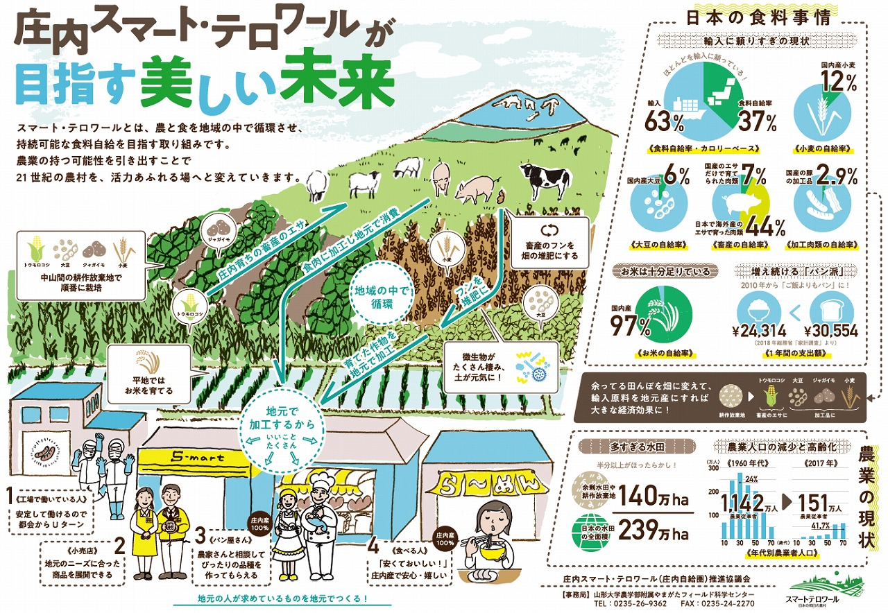
連携する
CONNECTING DOTS

Slide 10
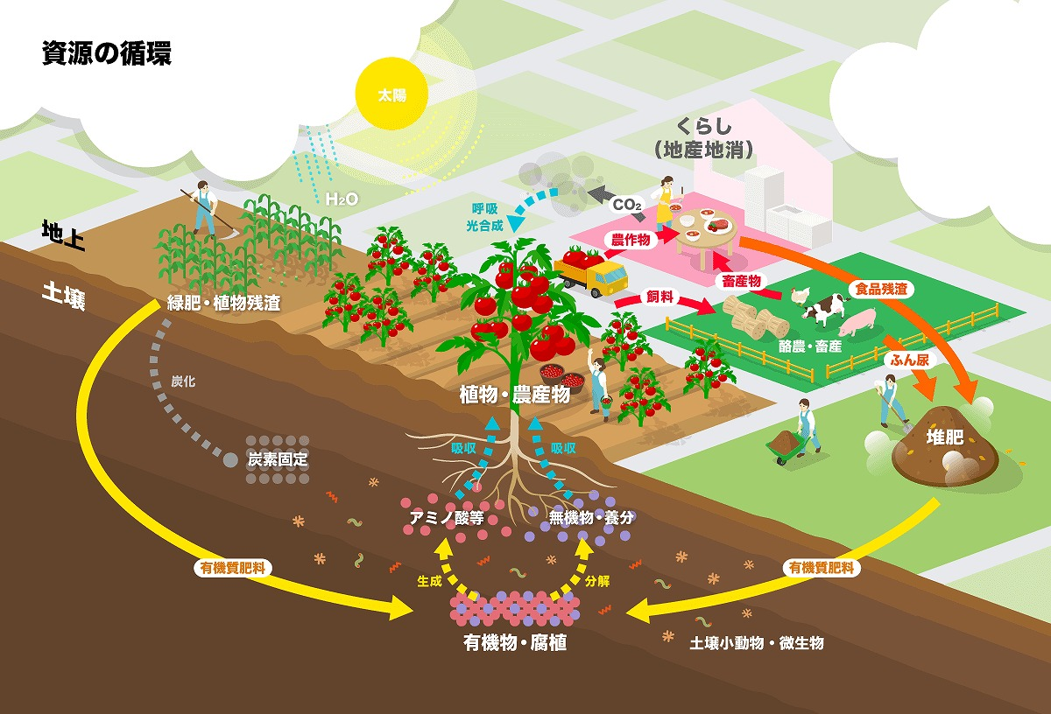
環境資源
RESOURCES
図参照 パナソニック栽培ナビhttps://agri.panasonic.com/saibai-top/

Slide 11
環境資源
RESOURCES
3 環境の可視化
1 環境負荷低減
2 域内資源活用
（未利用資源）
図参照 パナソニック栽培ナビhttps://agri.panasonic.com/saibai-top/

Slide 12
地域に最適化した輪作体系
CROP ROTATION SYSTEM
飼料用トウモロコシ（牧草）
大豆 （加工用トマト）
ジャガイモ
小麦
高収益作物
水田畑地化
を含めた輪作

Slide 13
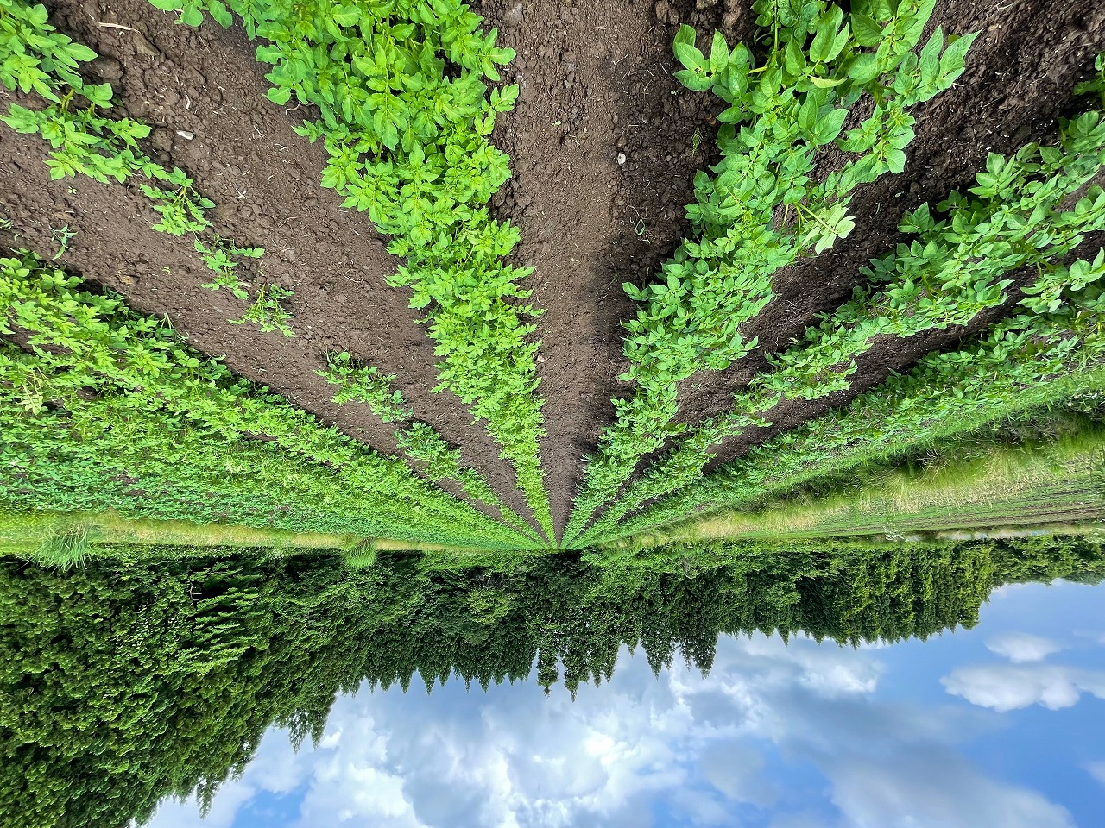
地域に最適化した輪作体系
CROP ROTATION SYSTEM

Slide 14
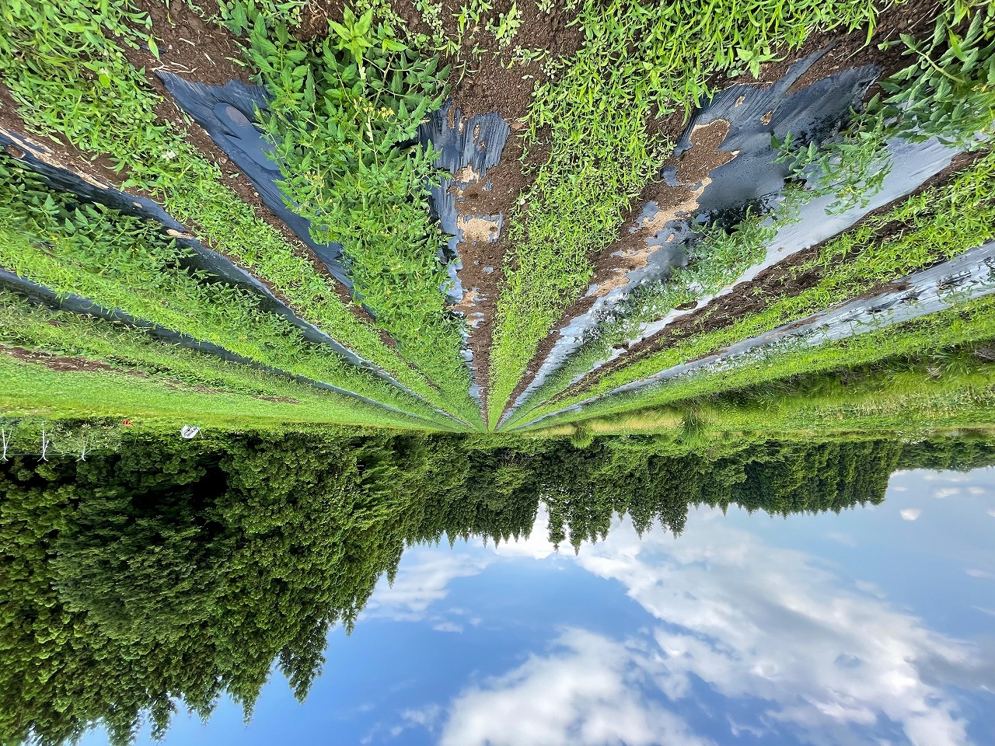
地域に最適化した輪作体系
CROP ROTATION SYSTEM

Slide 15
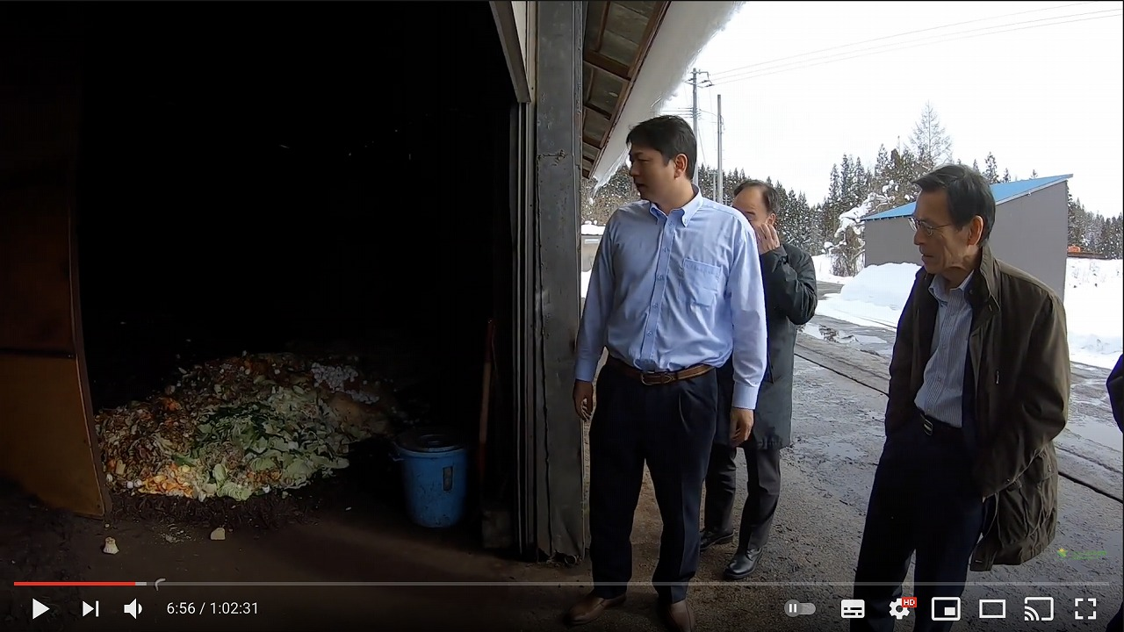
環境資源
RESOURCES

Slide 16
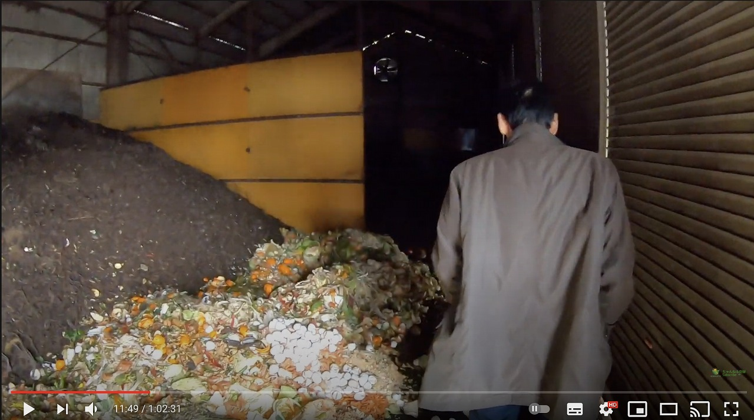
環境資源
RESOURCES

Slide 17
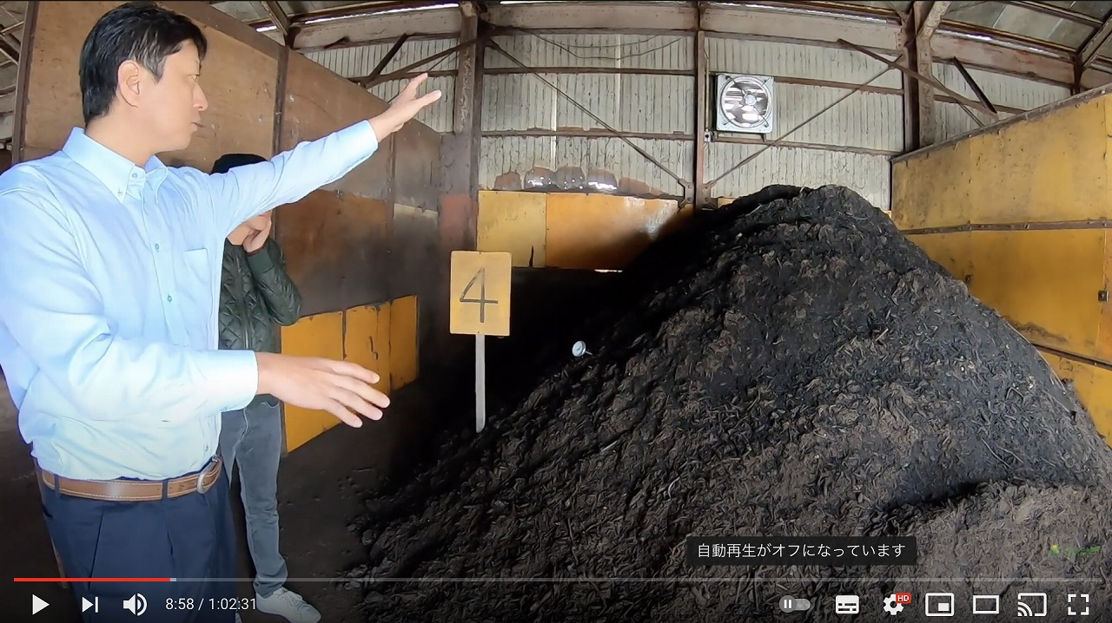
環境資源
RESOURCES

Slide 18
その為に何をするのか
OUR WHAT
Most businesses think that product is the most important thing, but without great leadership won't make a company successful – Robert Kiyosaki
1 科学を融合させる事 2 持続可能域内循環型農業を確立する事
3 教育を融合させる事
4 観光を融合させる事

Slide 19
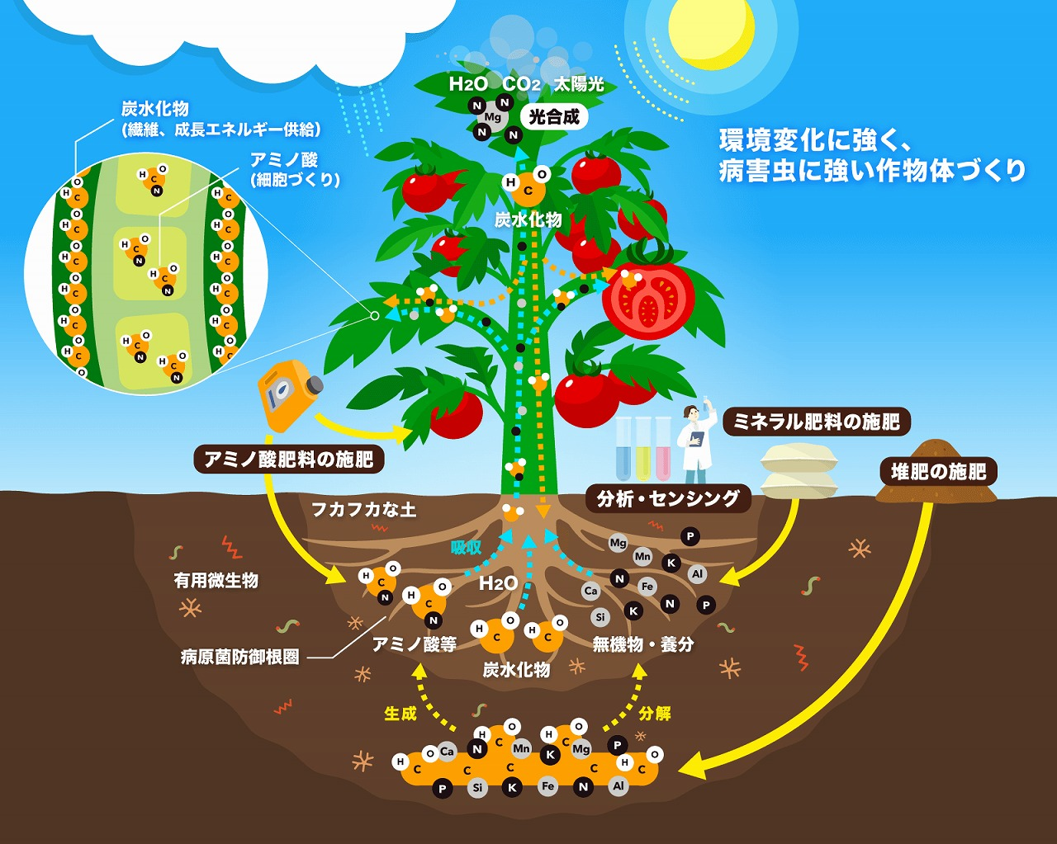
可視化
VISUALIZATION
図参照 パナソニック栽培ナビhttps://agri.panasonic.com/saibai-top/

Slide 20
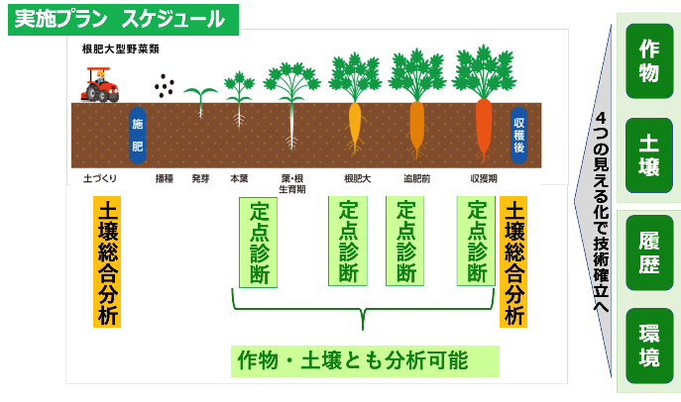
農業でのPDCAを回す技術の導入
今までの農業になかった起こった事象を振り返り、原因を特定して解決案を見つけ改善する技術体系
経験と勘だけでなく、科学的にデータを分析し、相関関係を特定し、再現性をもった技術につながった
P
D
C
A
⑤ ④までの結果と相関関係データそして改善ポイントをもとに、どのように実行するかの計画戦略をたてて再度①から回す
① 作付け前と収穫終了後の合計2回人間ドックのように畑の土を総合的に分析し、土の状態を詳細に把握する
④ 収穫時点の土と植物体の成分検査も行い、各肥料成分と環境要因との相関関係を見つけ、良くなった原因とうまくいかなかった点の原因を特定し、次期作での改善ポイントを策定する。
② 総合分析の結果をもとに、土の改良を行い、そこからデータを元に肥料の調整をして植え付け栽培する
③ 人間の健康診断の血液検査と同じように、逐次土と植物体の定点分析診断を行い、現状の成分の過不足を正確に科学的に把握しそれをもとに対応をする

Slide 21
可視化
VISUALIZATION

Slide 22
可視化
VISUALIZATION

Slide 23
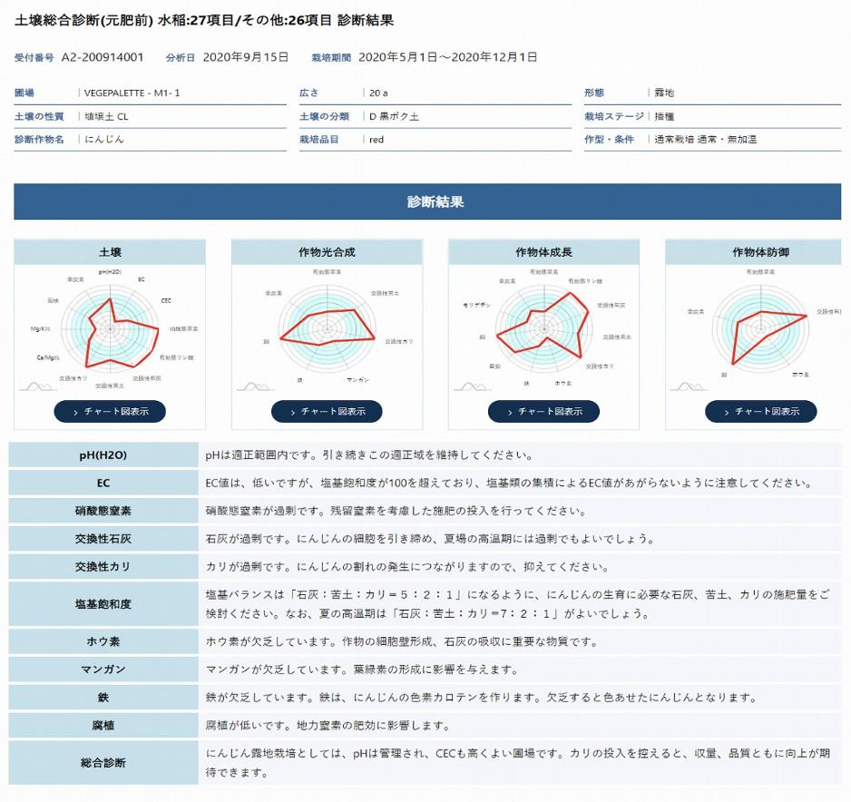
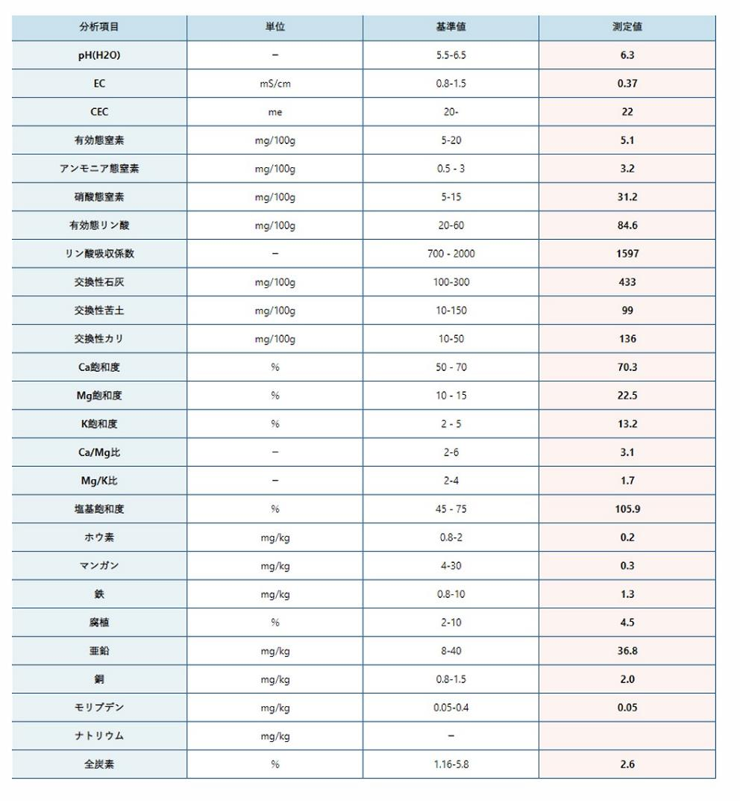
可視化
VISUALIZATION

Slide 24
可視化
VISUALIZATION

Slide 25
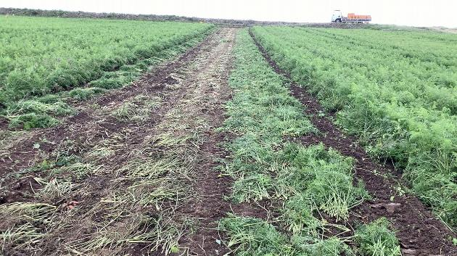
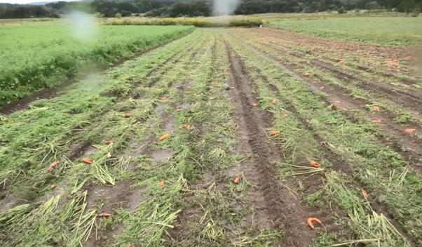
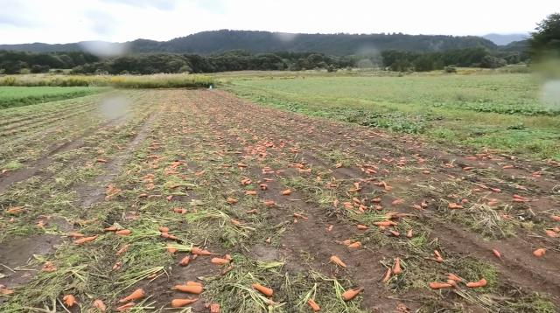
栽培改善具体例1
2020年さらに改良栽培プラスα
2019年技術導入改良栽培
2019年従来栽培
不良廃棄がほとんど無くなる
不良廃棄が大幅に減少し増収
畑での不良廃棄が大量発生
「鶴岡市独自認証特別栽培農産物Ⅱ型」の基準もクリア（農薬3成分以下、化学肥料不使用）
山形県の農薬使用成分回数は12回、10a当たり人参平均収量は約1200kgだが、農薬は2成分、収量は平均の5倍となり青果バイヤーやスーパーなどにも来年度からの取引依頼多数。また味の品質も上がり、リッツカールトン東京のレストランでも採用して頂いている。

Slide 26
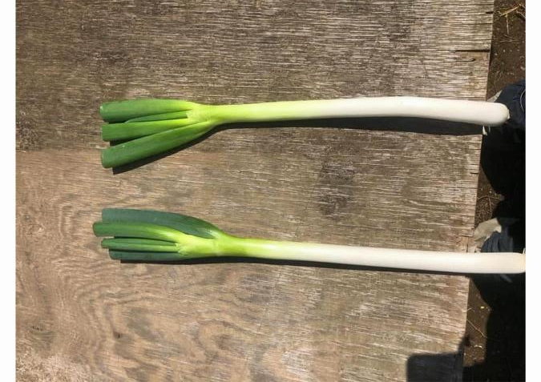
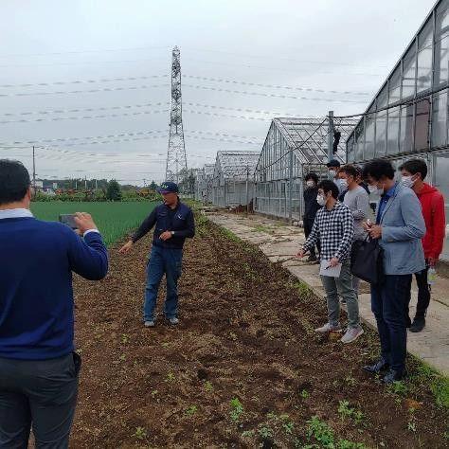
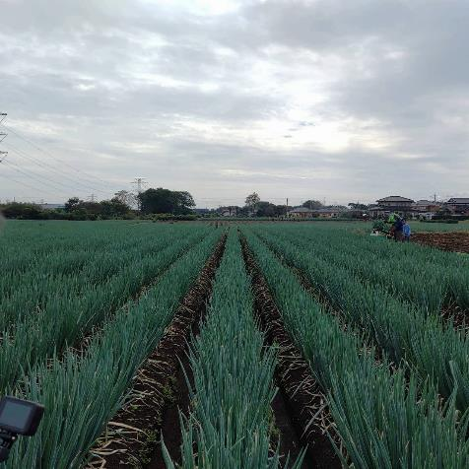
栽培改善具体例2
上 今までの従来の栽培方法 白根が短く、葉が締まっていない
下2020年改良栽培 白根部分が長く、葉が締まり重量が重い

Slide 27
可視化
VISUALIZATION

Slide 28
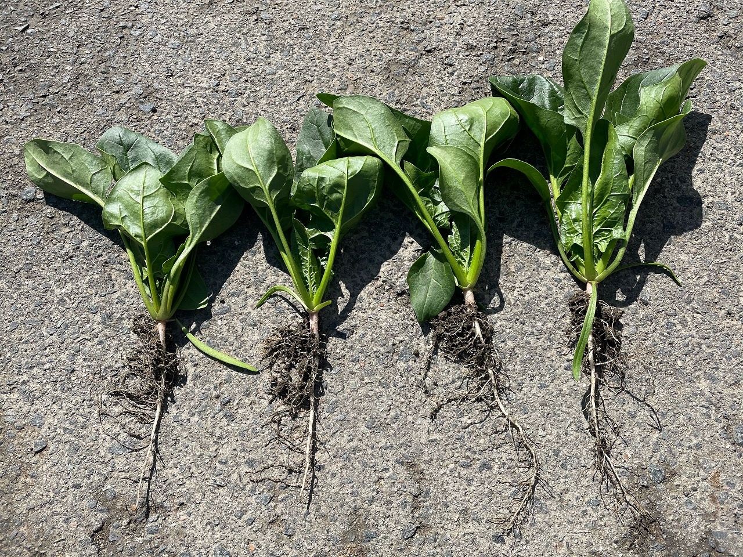
土壌物理性可視化
VISUALIZATION

Slide 29
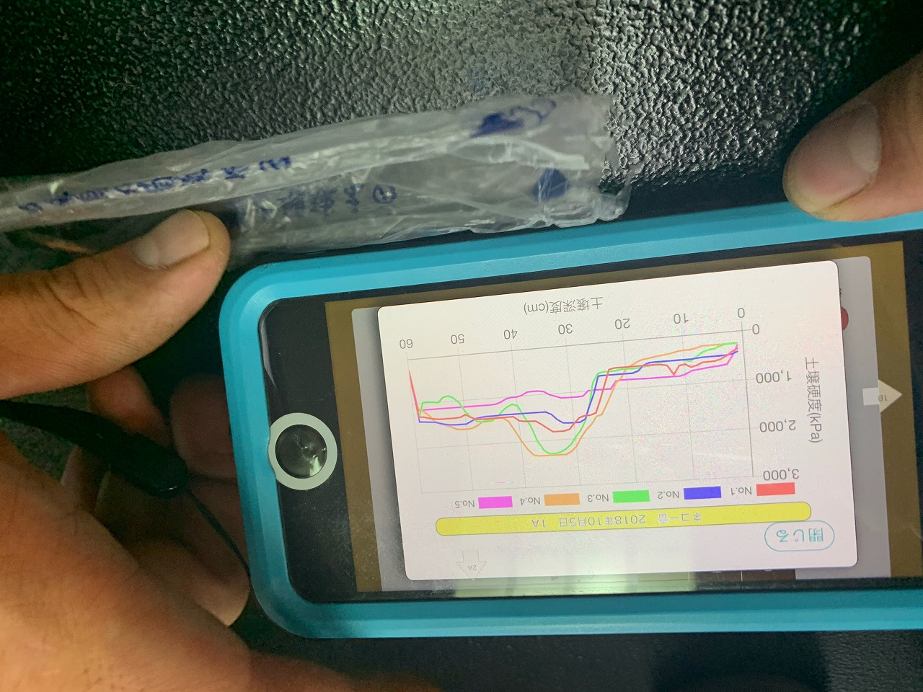
土壌物理性可視化
VISUALIZATION

Slide 30
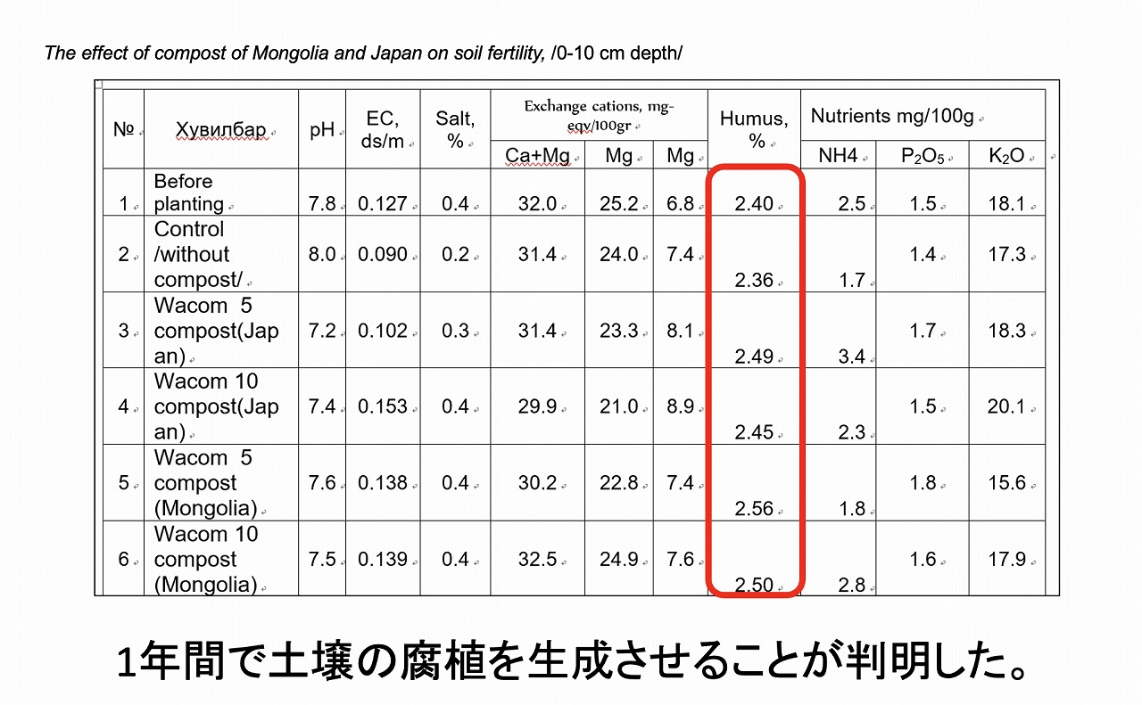
土壌生物性可視化
VISUALIZATION

Slide 31
3つのステップ
INTELIGENCE
インテリジェンス
情報
分析解析
データ
IoTなどでの収集

Slide 32
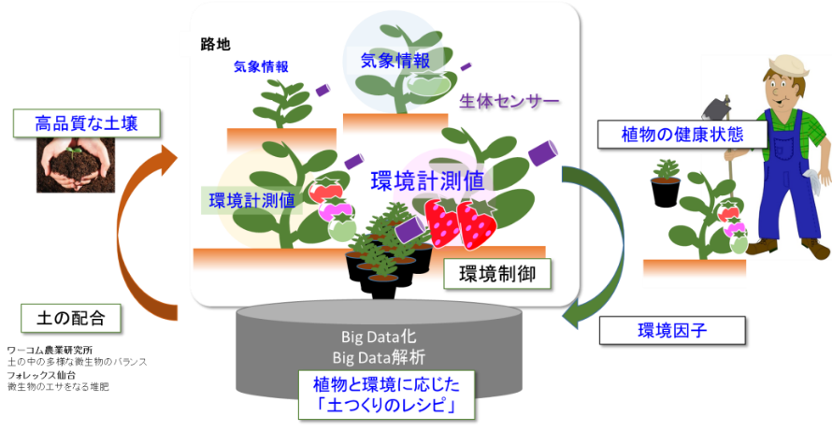
情報の共有
TEAM

Slide 33
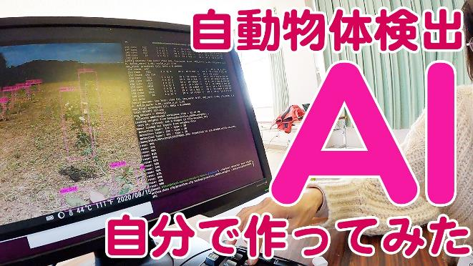
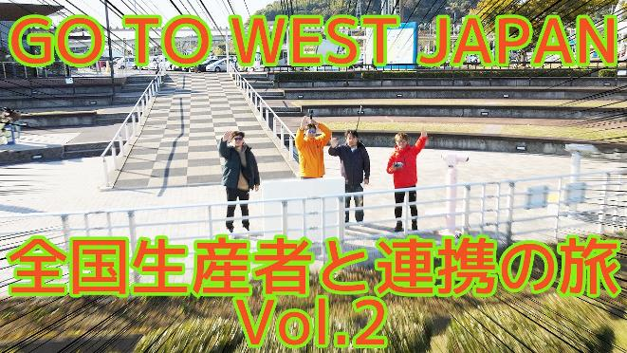
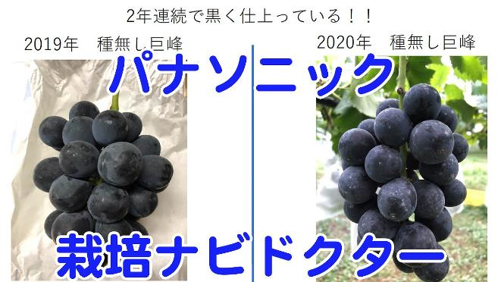
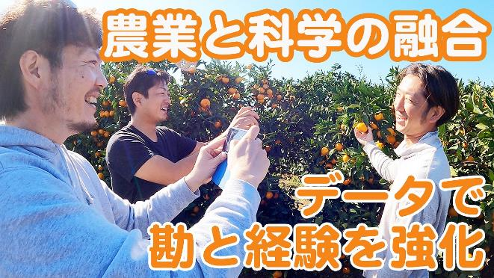
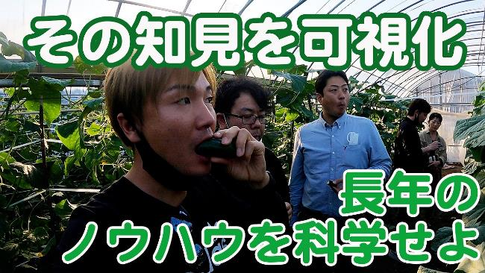
連携する
CONNECTING DOTS

Slide 34
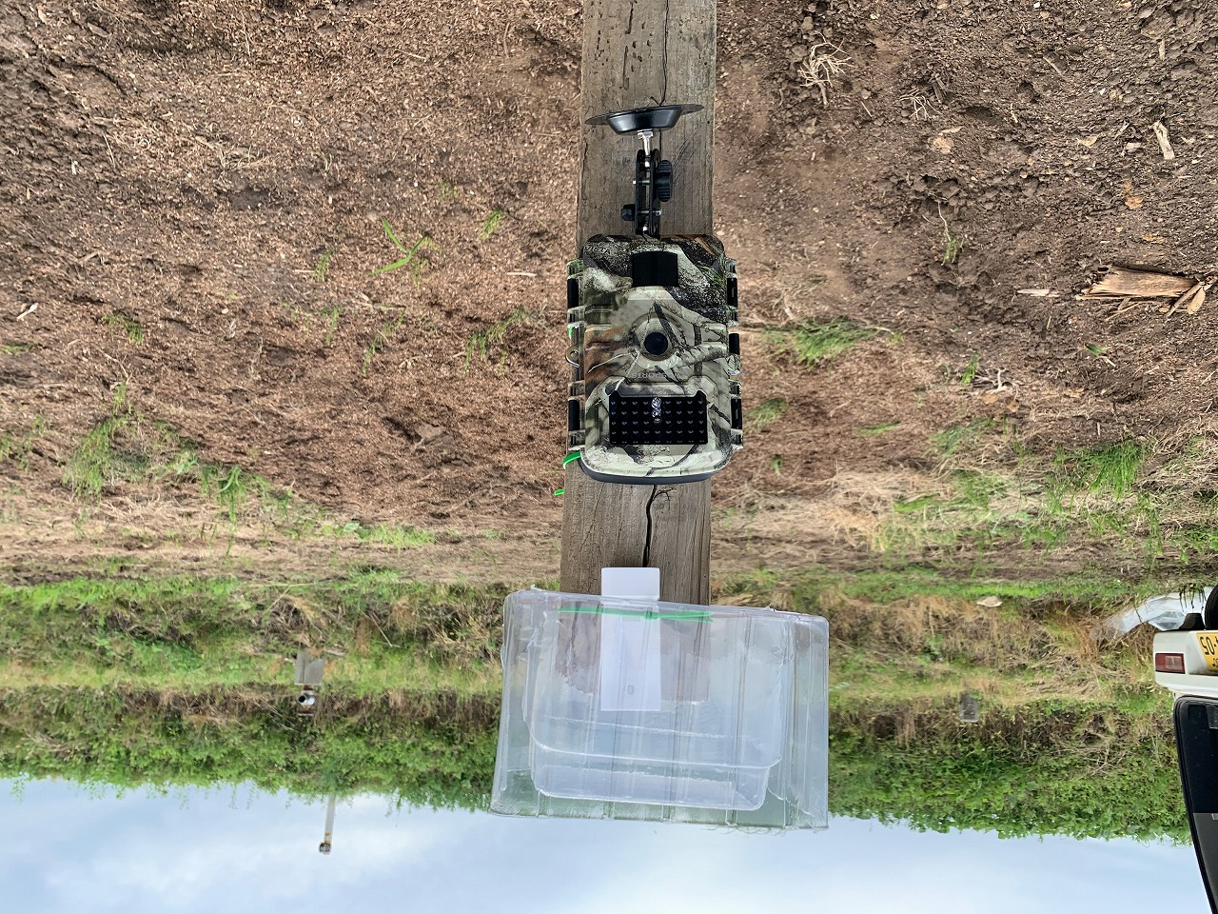
DIYロボティクス
DIY

Slide 35
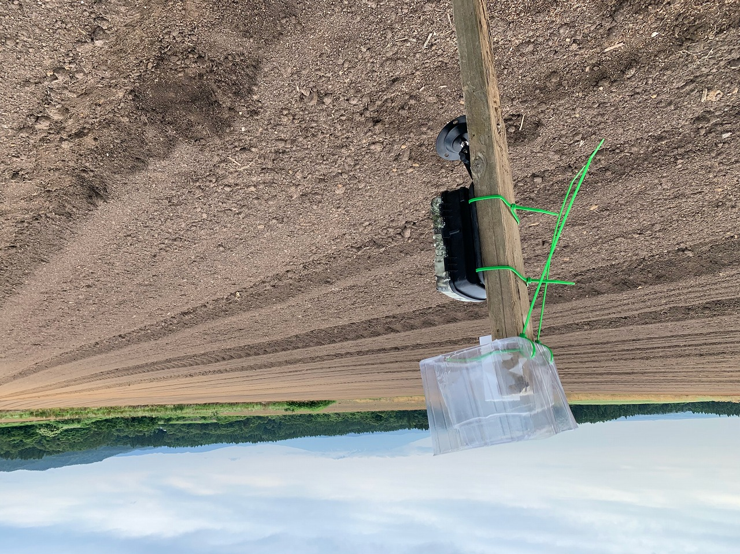
DIYロボティクス
DIY

Slide 36
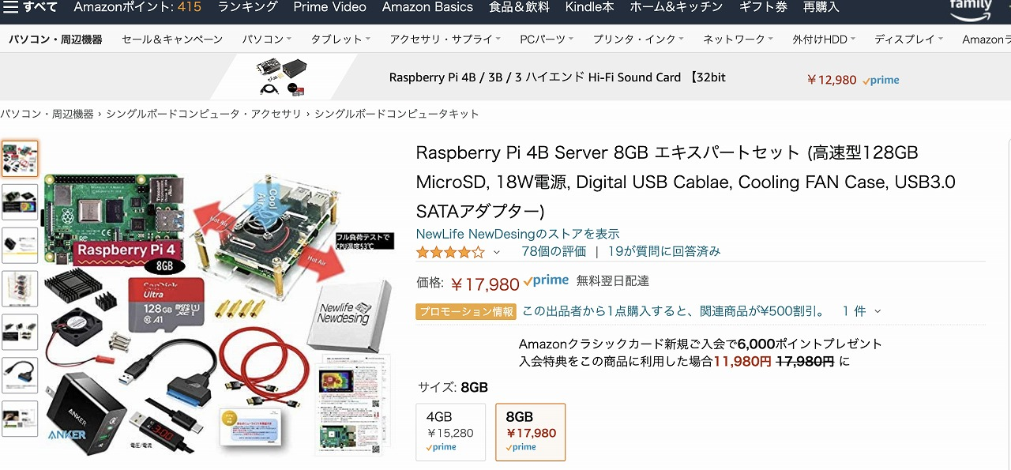
DIYロボティクス
DIY

Slide 37
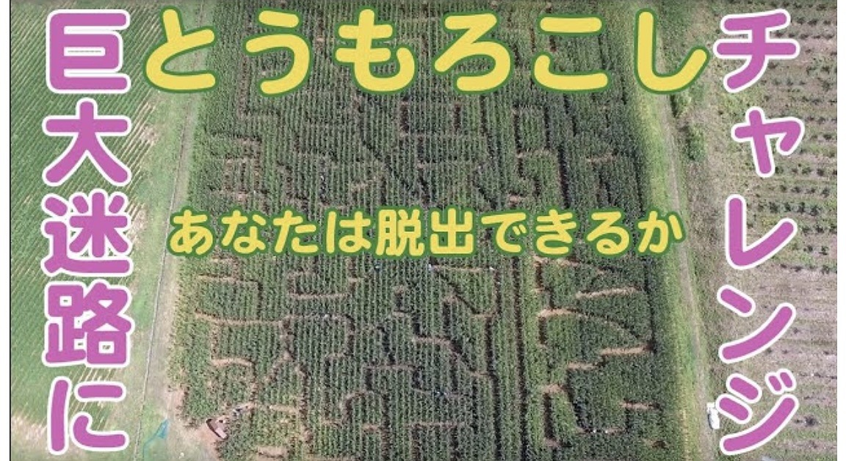
DIYロボティクス
DIY

Slide 38
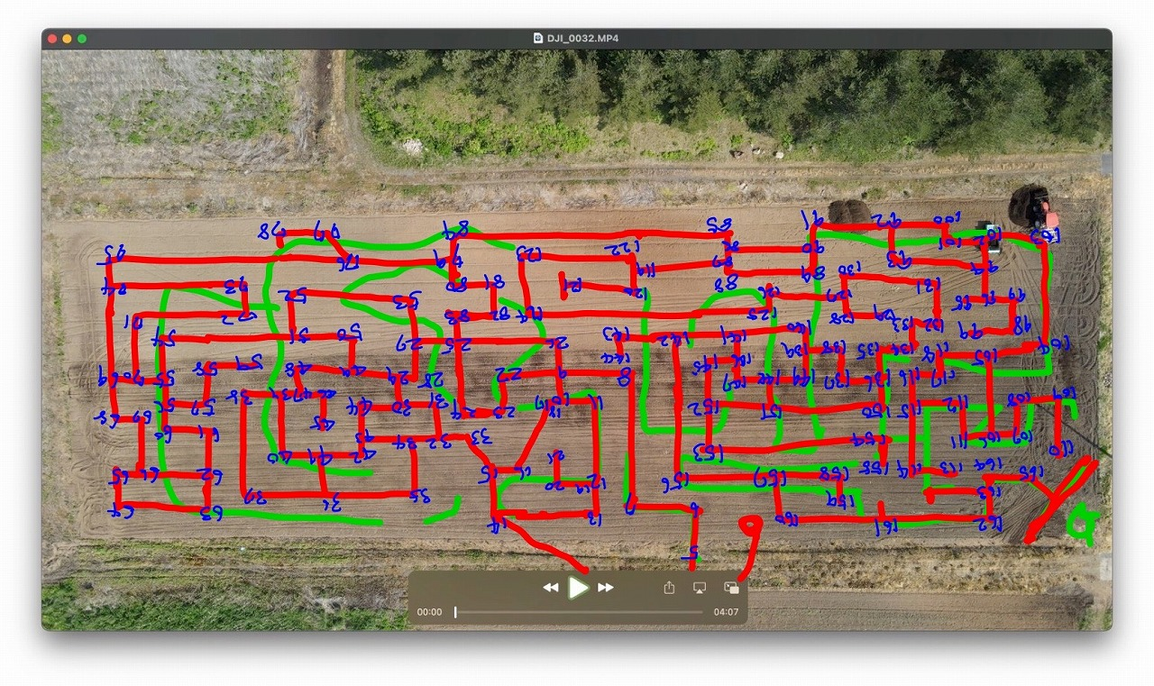
DIYロボティクス
DIY

Slide 39
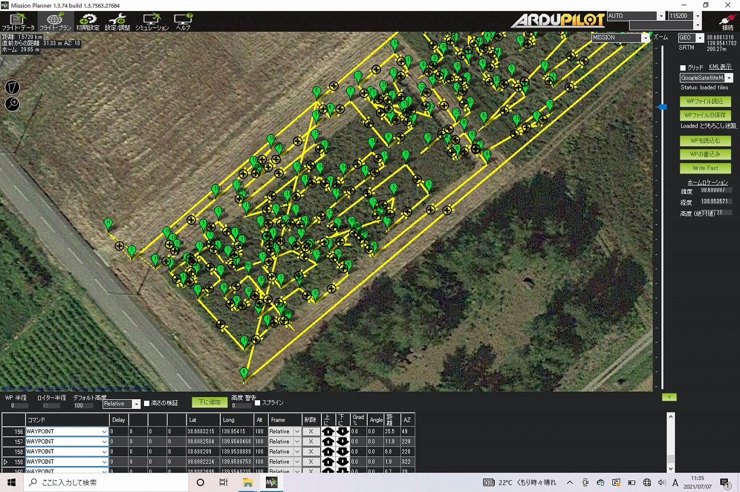
DIYロボティクス
DIY

Slide 40
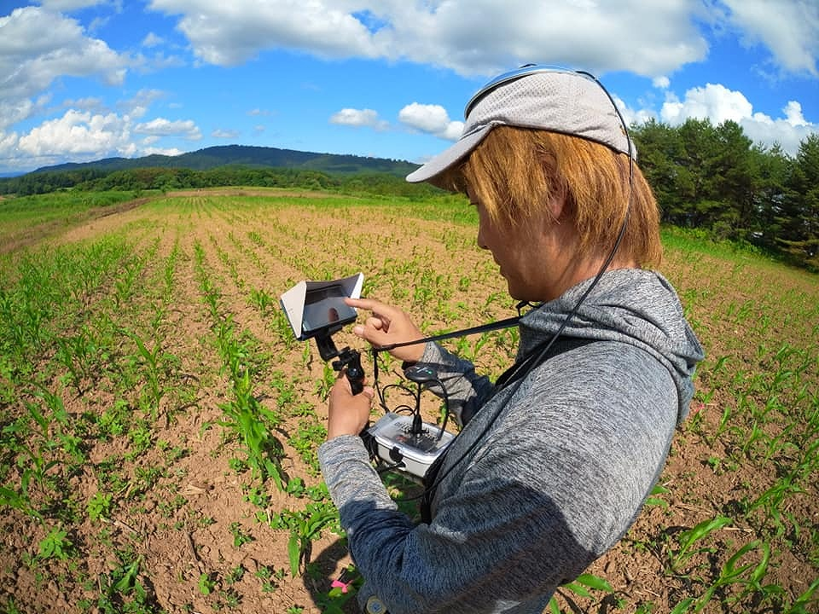
DIYロボティクス
DIY

Slide 41
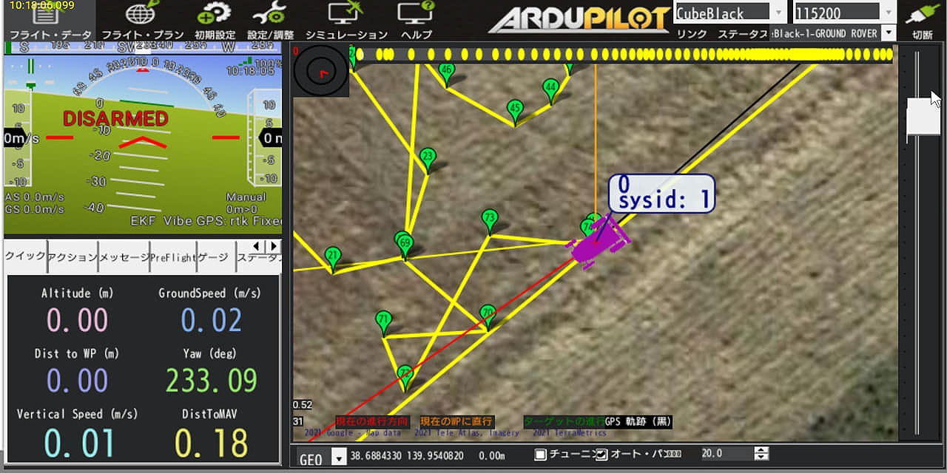
DIYロボティクス
DIY

Slide 42
全体最適
OVERALL OPTIMIZATION
魅力的な農業確立
帰国先現地での連携
と継続的指導
MADE BY JAPANESE 世界貢献
海外研修生受け入れ
東北6県、長野、大阪
九州での連携
日本農業の全体最適
国内での教育、生産
連携での輸出
MADE BY JAPANESE
の輸入
庄内山形での連携
域内循環型のテンプレート
山形庄内農業の全体最適
教育
海外研修生
持続可能域内循環型

Slide 43
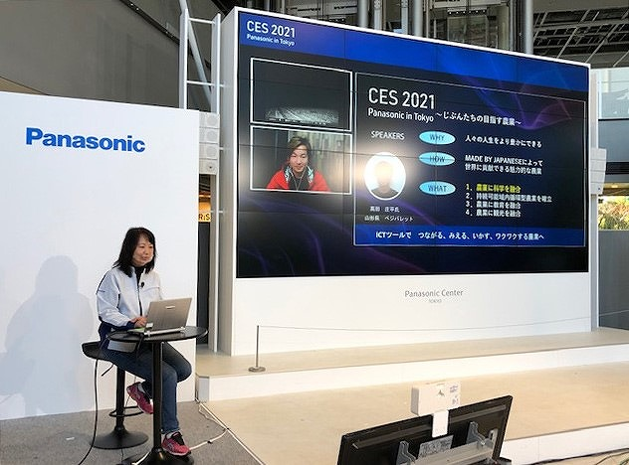
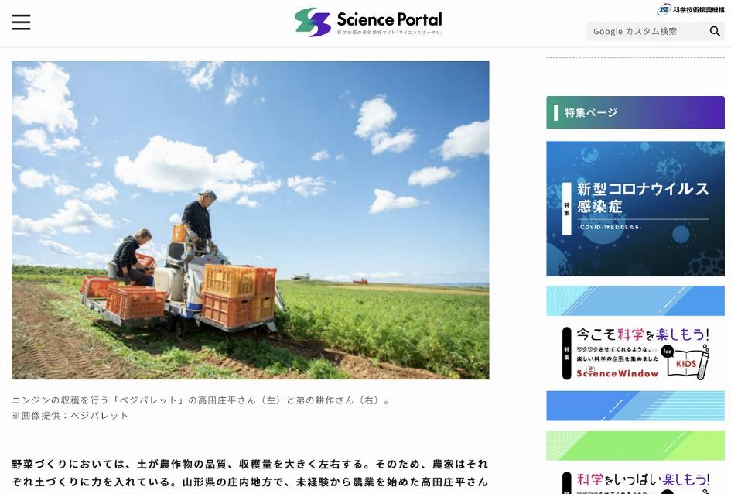
外部からの取り組み紹介
毎年1月にアメリカのラスベガスで行われている、世界最大のテクノロジーショーCESにおいて、現在取り組んでいる栽培の可視化技術の活用成果が選ばれる。パナソニックから栽培の取り組みを評価していただき農業部門の代表スピーカーとして登壇。＊今年1/13にコロナの影響の為オンラインで行われた時の様子。
国立研究開発法人科学技術振興機構からは、域内循環と持続可能な農業（SDGs）の例として事例の一つとして選ばれ、科学技術振興機構のサイトの中で紹介された。
このことから、現在の取り組みの技術が、全国的にもこれから必要になる事だと感じ、さらにこれからも続けて精度を上げていきたいと考えている。

Slide 44
THANK YOU

